Slide 1
«Моя малая Родина»
Проект по курсу Основы религиозной культуры и светской этики
Выполнил ученик 4 «а» класса
Власов Вадим
Руководитель
Вахрушева Неля Ивановна

Slide 3
РОДИНА - это
МАЛАЯ РОДИНА
Мама
город
Улица
Дом
Школа
Папа
сестра брат
Одно -классники

Slide 4
Слово РОДИНА произошло от
древнего слова РОД
РОДИТЕЛИ
РОДИЧ
РОДНЯ
РОДОСЛОВНАЯ
РОДИНА
НАРОД

Slide 5
Город СВИРСК

Slide 6
Свирск-это небольшой город в сердце Иркутской области, который компактно расположился на живописном берегу Ангары. Зеленая с прозрачным воздухом природа располагает к здоровому отдыху и настраивает на позитивные мысли. Богатая история города погружает в атмосферу значимых для него событий. Песчаные заливы, пляжные зоны, парк развлечений с различными аттракционами, а также колесом обозрения, музей и памятники – это все делает наш город особенным и неповторимым!!!

Slide 7
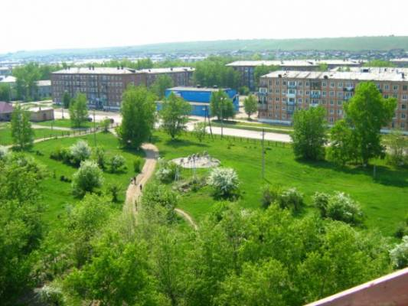
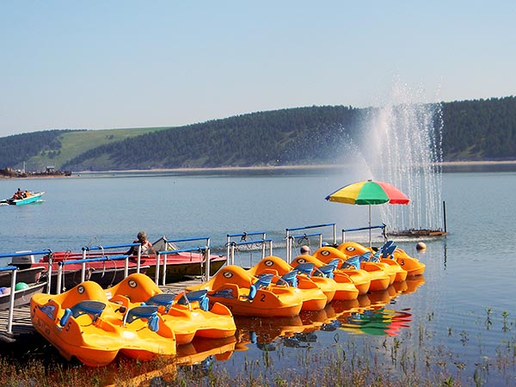

Slide 8
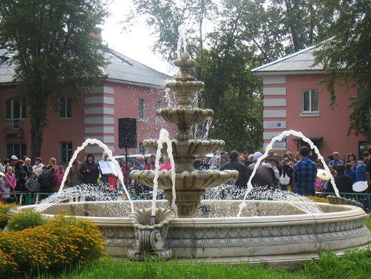
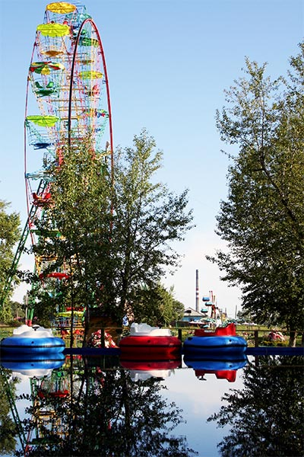

Slide 9
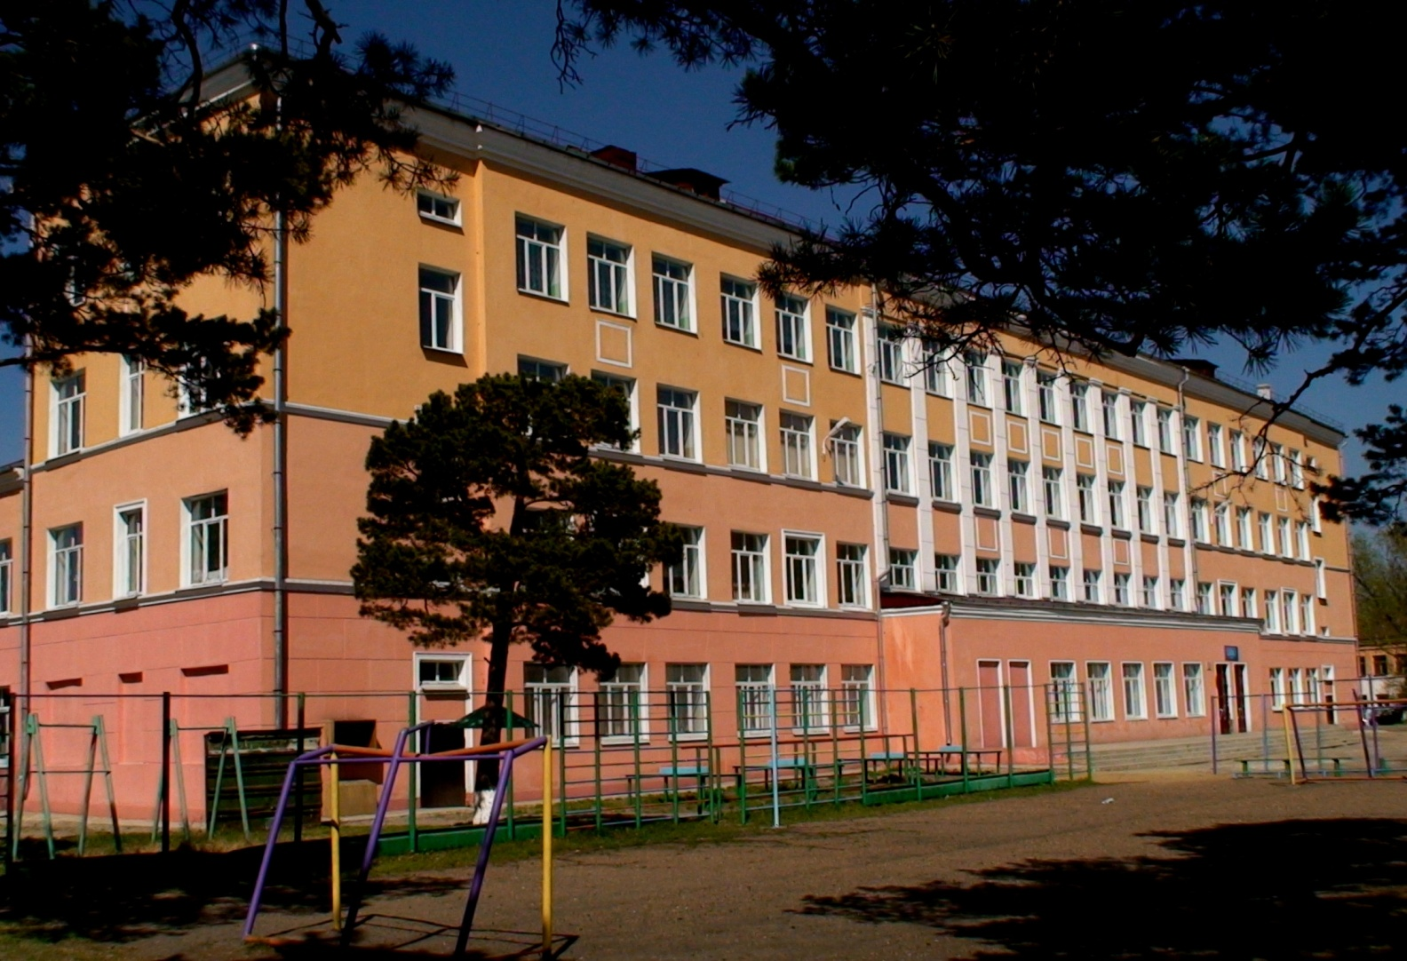
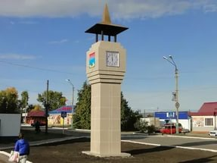

Slide 10
История поселения, которое в результате станет городом Свирском, уходит своими корнями в XVIII век. В 1735 году в первые упоминается о заимки Черниговской, которая названа по имени основателя Федора Черниговского, приказчика Идинского острога.
В 1909 году в памятной книжки Иркутской губернии деревня Черниговская уже упоминается как Свирская. В годы советской власти деревня становиться поселком, появляются промышленные предприятие. Во время Великой Отечественной Войны, в августе 1941 года на Свирский завод источников тока, был эвакуирован Ленинградский аккумуляторный завод. В последствии на его базе был создан градообразующий завод ВостСибЭлемент. 16 ноября 1949 года рабочий поселок Свирск получает статус города.

Slide 11
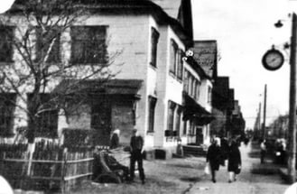
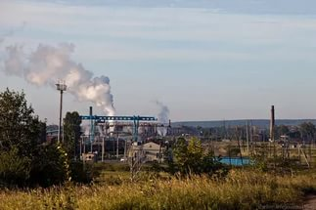
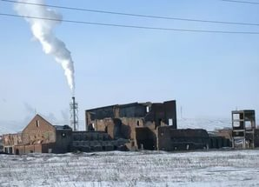
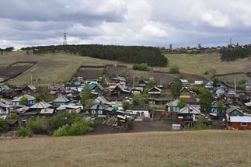

Slide 13
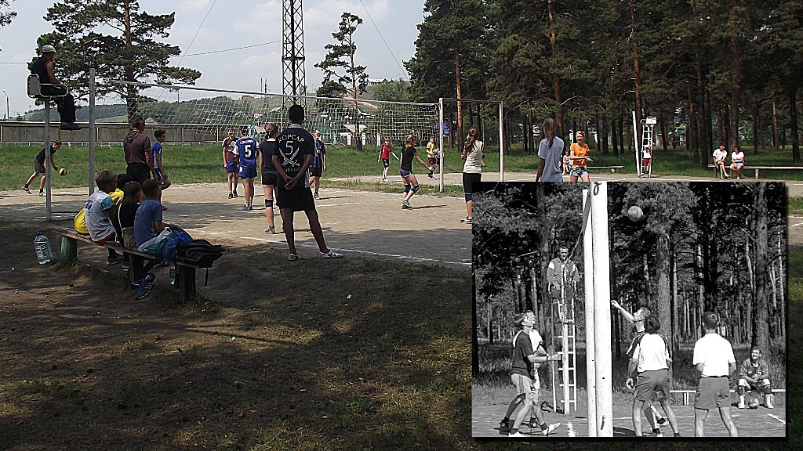

Slide 14
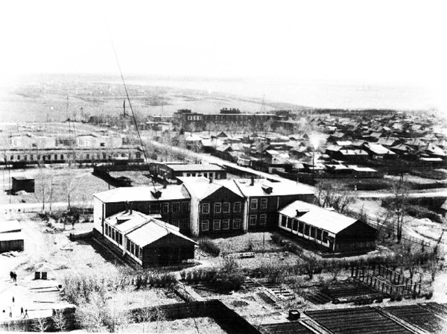

Slide 15
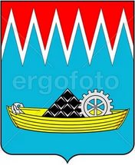
Герб
Свирска

Slide 16
Герб четко отображает всю суть города. Основа герба символизирует голубую гладь Ангары. Лодка символизирует движение вперед, развитие и достижение цели. Якорь в нутрии лодки символ стабильности , надежды уверенности. Уголь в лодки отражает важность порта в экономике не только Свирска, но и всего региона. Золотой цвет лодки символизирует достаток и богатство. Шестерня дополняет общую символику герба, делая акцент на промышленности и машиностроении. В гербе также отмечен аккумуляторный завод производящий химические источники тока, аллегорически отражен красным, белым и синим цветом главы и поля герба, зубчатое деление, напоминающее изображение молнии дополняет символику.

Slide 17
Население
города Свирска составляет
13 127 человек

Slide 18
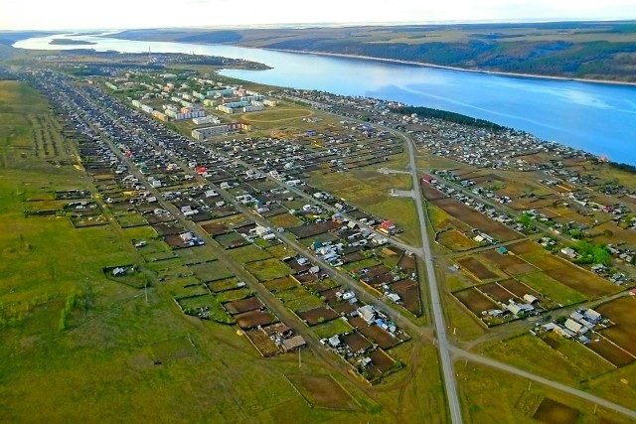
Свирск
занимает площадь
3 862 га.

Slide 19
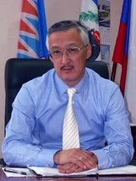
Мэр города
Владимир Степанович
Орноев

Slide 20
Визитной карточкой
Свирска является
колесо обозрение с него открывается незабываемый вид. Это единственное колесо обозрения на территории всей Иркутской области.

Slide 24
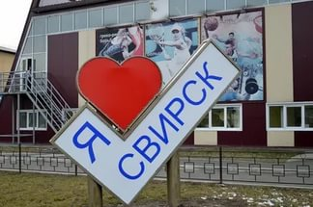
Как истинный патриот
Я - люблю свою малую Родину!

Slide 26
